Slide 1
ボットでのユーザー エクスペリエンスを マスターする

Slide 2
ユーザーに単純な 質問をする
Notes:
テキスト プロンプトを表示する

Slide 3
人間の基本的な性質
人間はガイダンスを求める
人間は複雑である
人間は無作為なことをする
人間はパターンに適合しない

Slide 4
こんにちは
こんにちは! 私は会議ボットです!
???

Slide 5
ボット カンファレンスのために部屋を予約したい。 キングサイズの部屋を 1 名で、火曜日に チェックインして、金曜日にチェックアウト。
承知しました!

Slide 6
初めてボットを扱うとき、多くの人がしがちなミスの 1 つは、ボットがテキスト中心のインターフェイスであるという事実にとらわれて、ユーザーに何もかもをテキスト入力させようとしてしまうことだ。これが問題を引き起こすことがある。ほとんどの人はタイピングが得意ではない。特にスマートフォンなどの小さなキーボードを使用するときはそうだ。オートコレクト機能などを使用しているときは、勝手に別の言葉に置き換えられてしまうこともある。そのため、極力、入力を避けようとするようになる。ユーザー インターフェイスに向かって「日曜日の朝 8 時に太平洋北西部の区間 25 を走るマラソン レースのランナーをレポートする」と入力しなければならないときなどは、あれこれさまざまな操作が必要になり、ユーザーのいらだちは頂点に達して、もっと別の方法がないか探したくなってくる。自分の求めているエクスペリエンスとまるで違うからだ。よくよく考えてみればわかる。特に小さなキーボードを使用するデバイスの場合、アプリケーションにたくさんの情報を入力しなければならないというのは、優れたアプリケーション デザインとは言えない。ところが、ボットが最もよく使用されるのはこうしたデバイス上であるのを忘れてはいけない。ボットはそもそも、Facebook Messenger など、デスクトップ PC よりもスマートフォンでよく見られるアプリで使用されるものだからだ。また、目の前にキーボードがあったとしても、この種のインターフェイスが必ずしも最適とは言えない。誰もが 1 分間 60 単語のスピードで入力できるわけではないし、入力できる人でもキーボードから何もかも入力するのはうんざりなのだ。特に、ボタンをいくつか押してすむことなら、その方がずっと良い。

Slide 7
tl;dr
ボタンを推奨

Slide 8
ボットには、以下のいずれも必要ない
機械学習
人工知能
自然言語処理
音声認識

Slide 9
パターン: メニューの細分化
それではどうするか:
ユーザーさん、こんにちは! いかがいたしましょうか?
どんなイベントに興味が ありますか?
どんな音楽がお好みですか?
(ちなみに、次にアクセスしたときは「音楽イベントを 探しています」と入力すれば、それに対応します。)
イベント
音楽
ステージ
コメディ
アメニティ
映画
レーザー ドーム
スペクタクル
劇場
ユーザーをガイドする
チャネルでは、具体的なメニューやすばやいアクションなどを提供する
ボットでできることをユーザーが見つけられるようにする
詳細を参照

Slide 10
ユーザーをガイドする
Notes:
表示内容:
選択
確認
カードのボタン

Slide 11
ダイアログ
再利用可能なモジュール
1 つの操作を実行
別のダイアログから呼び出し可能
"グローバル" に作成可能

Slide 12
Register
CancelRoom
SubmitSession
CancelRegistration
PartyRegistration
FindSession
CheckRegistration
EventInformation
ChangeSession
LodgingInformation
SessionInformation
CancelSession
BookRoom
SpeakerInformation
PostPhoto

Slide 13
ダイアログ スタック
GetDietaryRestrictions
ヴィーガン
GetAttendeeInfo
データ
Register

Slide 14
2 人分のランチを
予約したい
承知しました! 11:30 と 12:30 に空席が ございます。ご希望の時間枠は?
ヴィーガン用メニューはありますか?

Slide 15
ヘルプを提供する
Notes:
表示内容:
Scorable
triggerAction

Slide 16
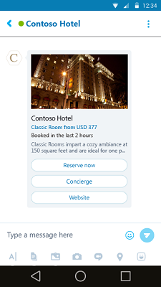
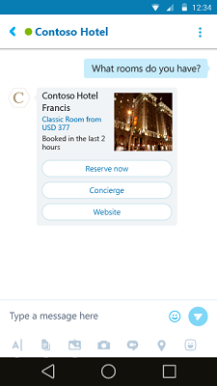
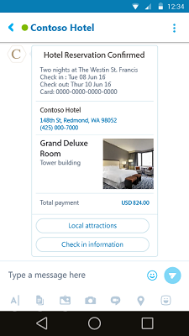
ボットは単なるテキスト インターフェイスではありません
ヒーロー
サムネイル
レシート

Slide 17
ビルトイン カードの種類
フレームワークでは複数の種類のカードを提供
Node.js
.NET
リッチ メディアの送信
画像
動画
音声
すべてのチャネルでサポートされているわけではありません
チャネルは実装が異なる場合があります
チャネルへの "提案" とみなされます

Slide 18

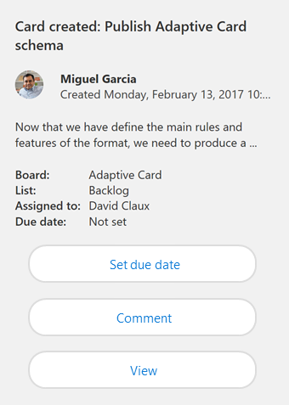
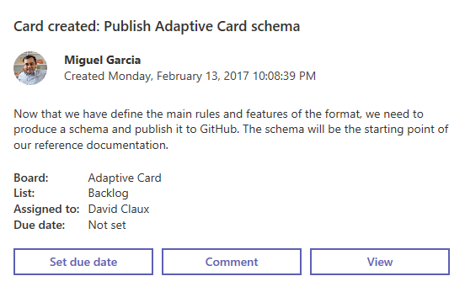
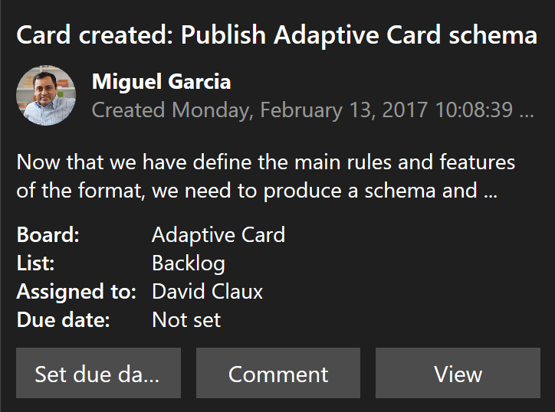
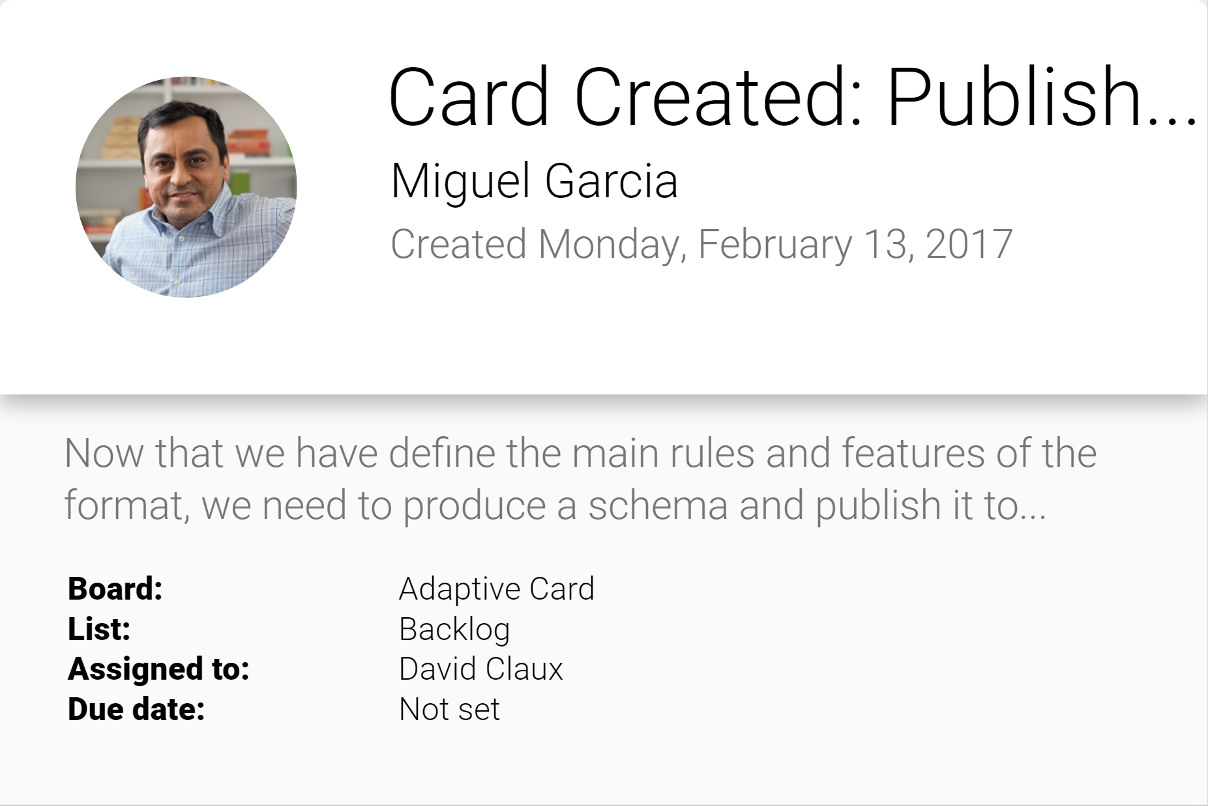
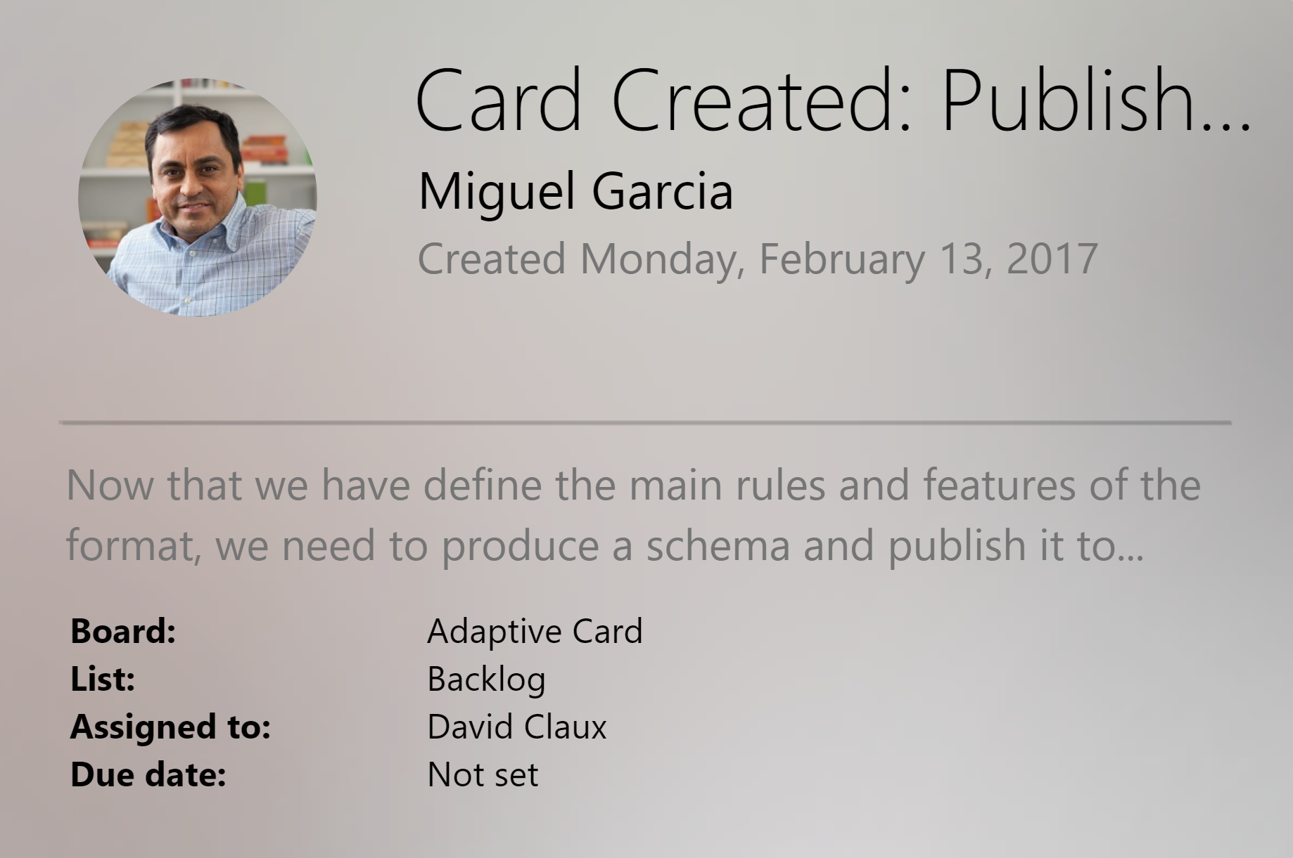
アダプティブ カード
オープン ソースのフレームワーク
複数のキャンバス
通知
Microsoft Teams
Skype
Android
iOS

Slide 19
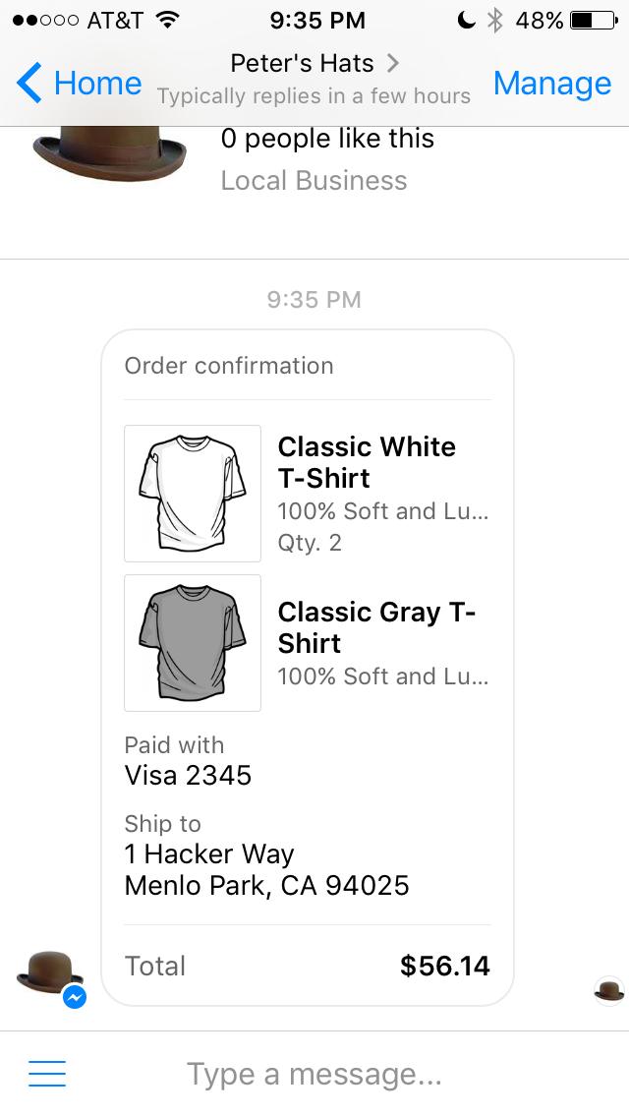
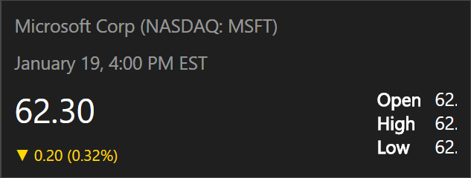
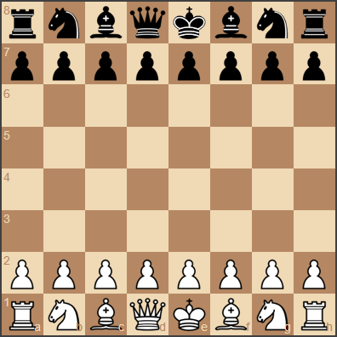
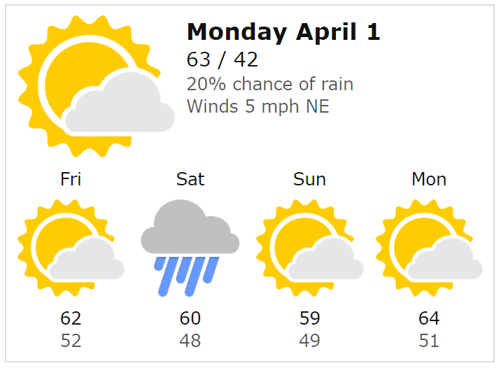
ミドル グラウンドへの記入
固定テンプレート
完全制御
柔軟性なし
単調な更新
アダプティブ カード
80% のニーズに対応できる柔軟なペイロード
ホストがスタイルとセキュリティの強力な制御を維持
HTML キャンバス
一貫性なし
制御なし
セキュリティの問題

Slide 20
独自のカードを作成する
Notes:
表示内容:
adaptivecards.io
アダプティブ カードを作成するコード

Slide 21
さあ、あなたもやってみましょう
ボットを更新して以下を可能にする:
ユーザーによるヘルプ デスク チケットへの次の項目の入力
カテゴリ
重要度
説明
すべての情報が正しいことを確認
カードとして表示されるチケットを送信

